Slide 1




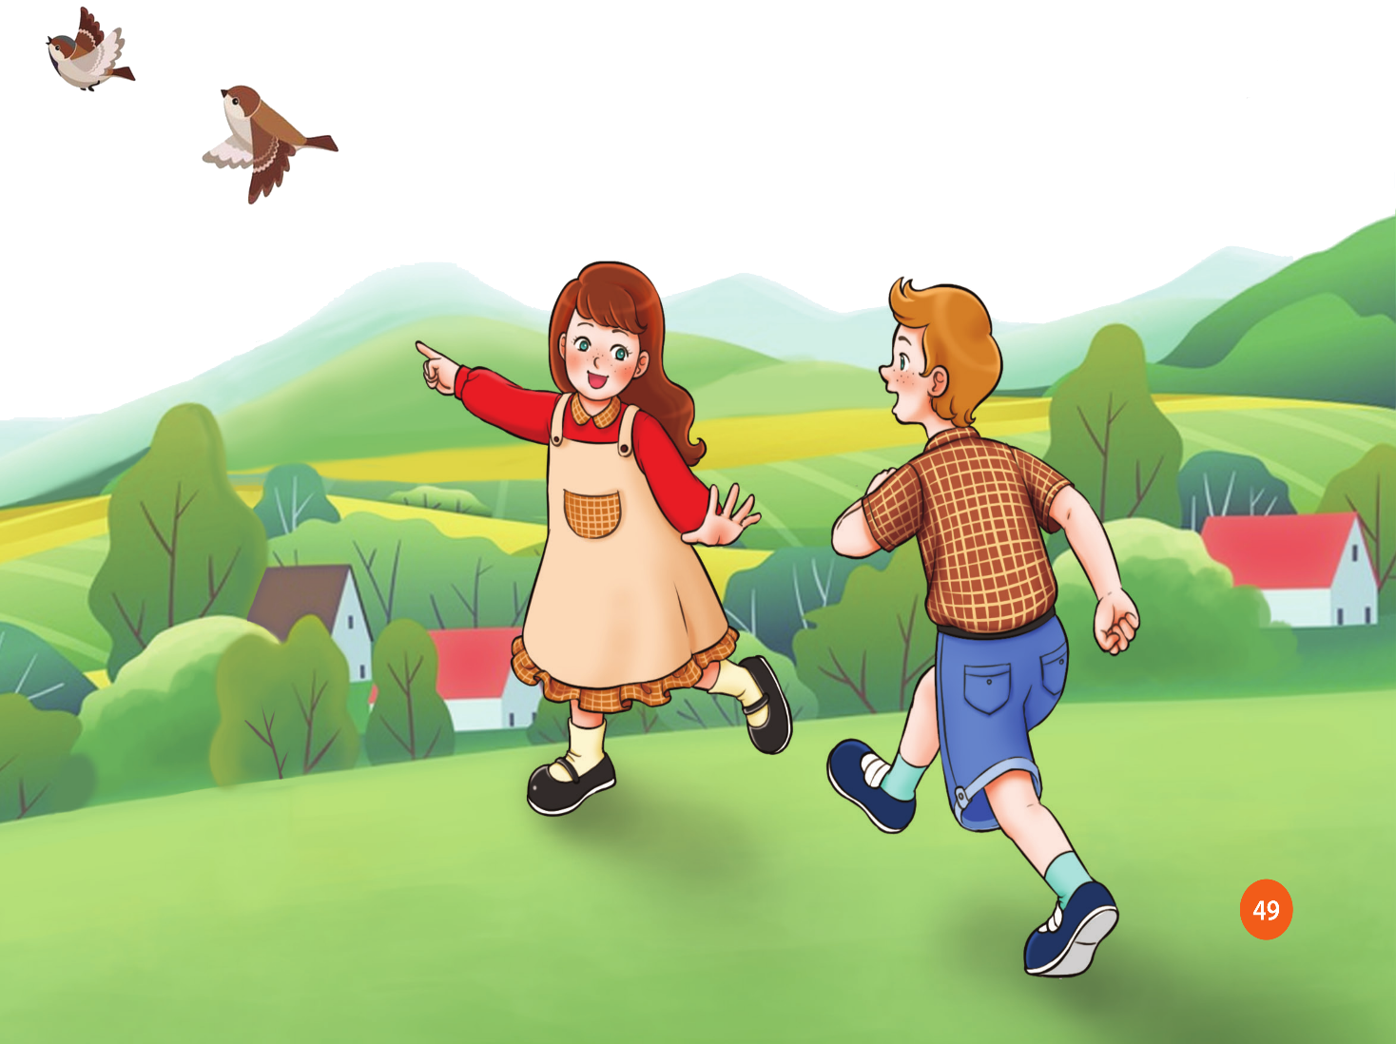
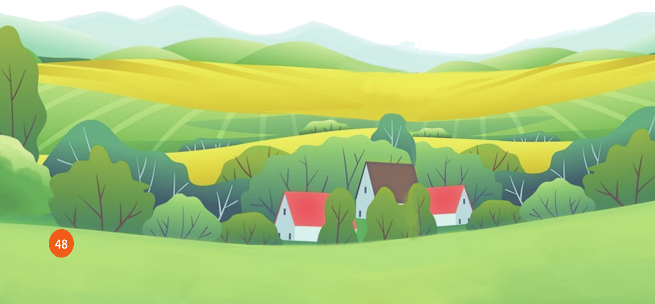
TIẾT 27
HỌC HÁT BÀI: CON CHIM NON
Dân ca Pháp

Slide 2
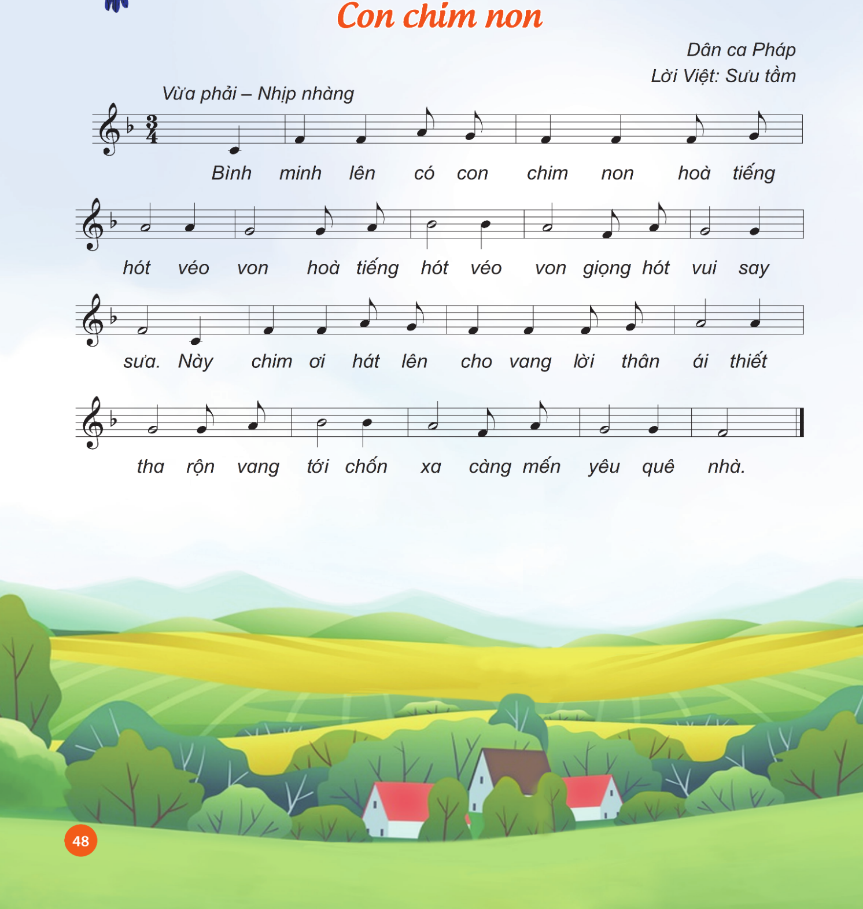


Hát mẫu

Slide 3
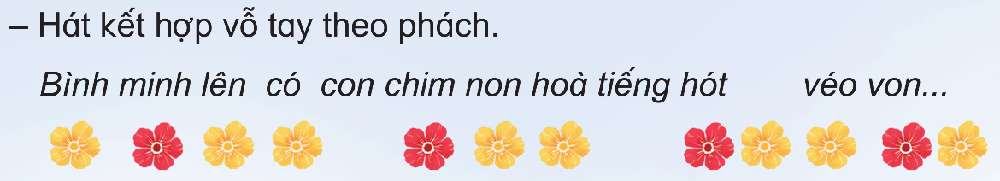



Slide 4

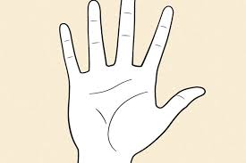

HOẠT ĐỘNG VẬN DỤNG SÁNG TẠO
TRÒ CHƠI: HÁT TO-NHỎ-HÁT THẦM: Bàn tay để rộng hát to, để gần nha hát nhỏ, để sát nhau hát thầm
HÁT TO
HÁT NHỎ
HÁT THẦM

